Slide 1


Presentation du
Projet de NLP:
Theme:
Détection automatique des Tweets de Catastrophe
Présenté par :
Sous la supervision de :
Salimou Abdoulaye Halidou
Mme Mously Diaw
Birahime Kamara
Senior ML Engineer, Freelance
Boubacar Kane
Parfait Jimmy Prodige Ngoyi
Elèves analystes statisticiens à l’ENSAE-Pierre Ndiaye
Avril 2025

Slide 2
Plan de la présentation
Introduction
1. Objectif du projet
2. Présentation des données et description des variables
3. Cleaning et Analyse exploratoire
4. Méthodes de modélisations et choix du modèle final
5. Démo de l’API de prediction
Conclusion
1

Slide 3

1. Objectif du projet
Objectif
Identifier automatiquement les tweets relatifs aux catastrophes parmi un grand volume de données Twitter.
Il s’agira de créer un modèle performant analysant le contenu textuel d’un tweet afin de determiner s’il s’agit d’une catastrophe ou non.
Pistes de Recherche
Dans la suite de notre travail, nous utliserons un ensemble de données pour entrainer une gamme de modele dans le but d’en choisir le meilleur.
2

Slide 4
2. Presentation des données et
description des variables
Le fichier contient plus de 11 000 tweets associés à des mots-clés de catastrophe tels que « crash », « quarantaine » et « feux de brousse », ainsi qu’à l’emplacement et au mot-clé lui-même
La base de données contient 5 variables:
Id : qui identifie de manière unique chaque tweet de la base
Keyword: C’est un mot clé particulier du tweet
Location: l’endroit où le tweet a été envoyé, peut être vide
Text : le contenu du tweet
Target : indique si le tweet parle d’une catastrophe ou non (prend 1 ou 0)
3

Slide 5
3. Cleaning et Analyse exploratoire
Prétraitement
Suppression des valeurs manquantes
Nettoyage du texte brut: les URLs, les emails, ponctuation…
Normalisation linguistique,
Tokenisation, suppression des stop words, lemmatization
4

Slide 6
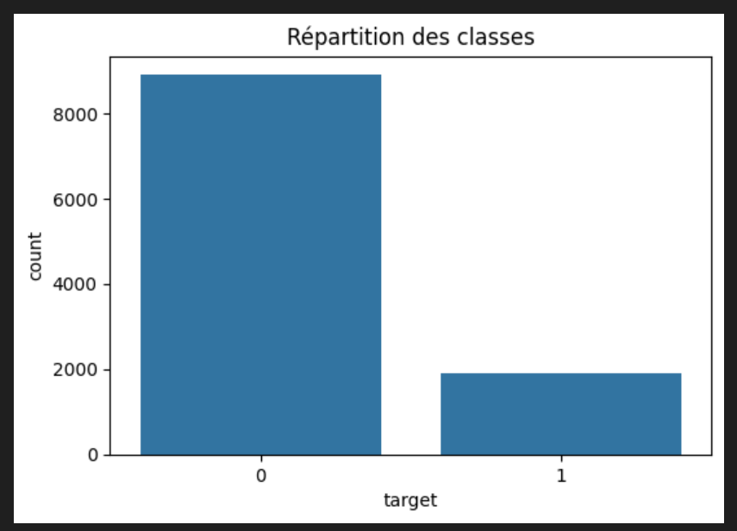
3. Cleaning et Analyse exploratoire
Analyse exploratoire
Répartition des classes de la variable target
Les classes sont très déséquilibrées, la classe 1 présente moins d’objections que celle de 1
2

Slide 7
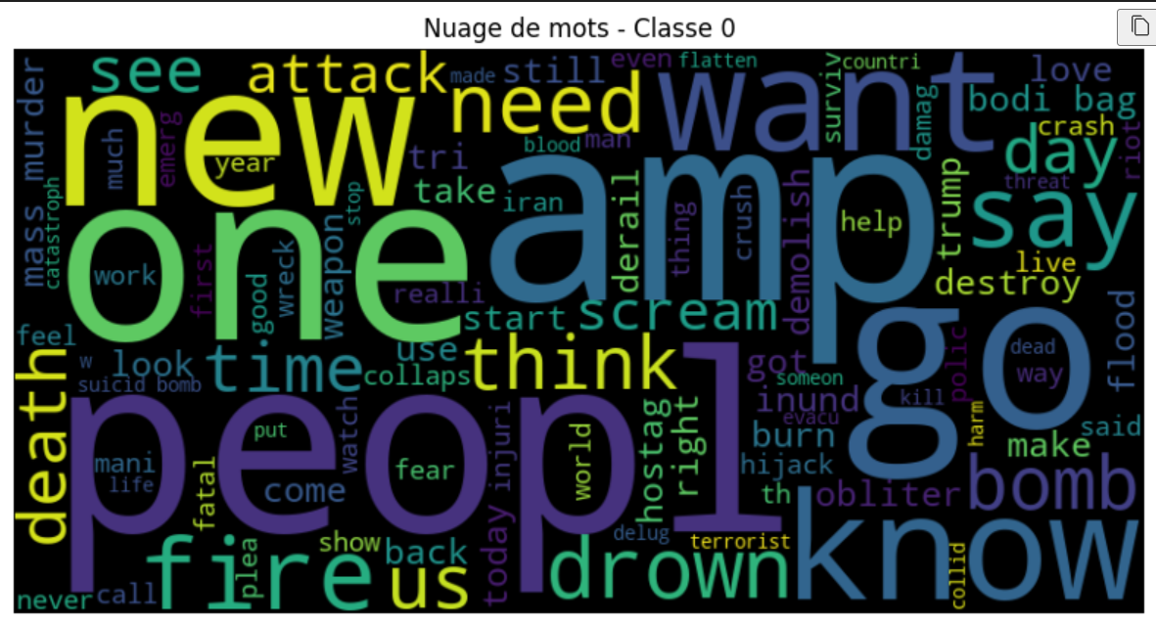
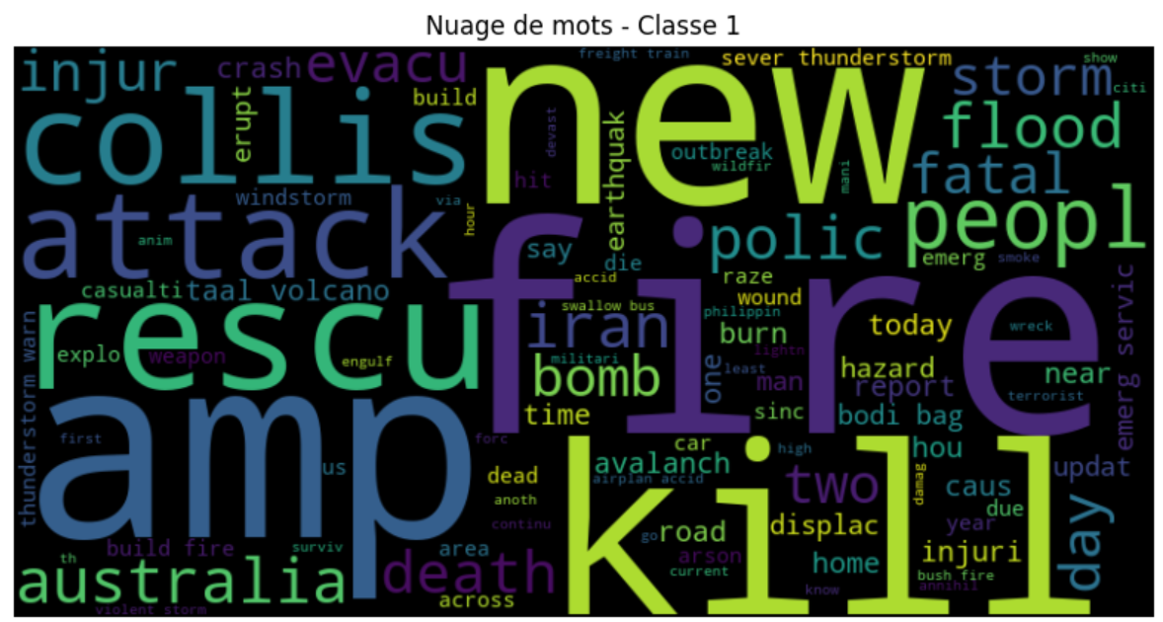
3. Cleaning et Analyse exploratoire
Analyse exploratoire
Nuage de mots
2

Slide 8
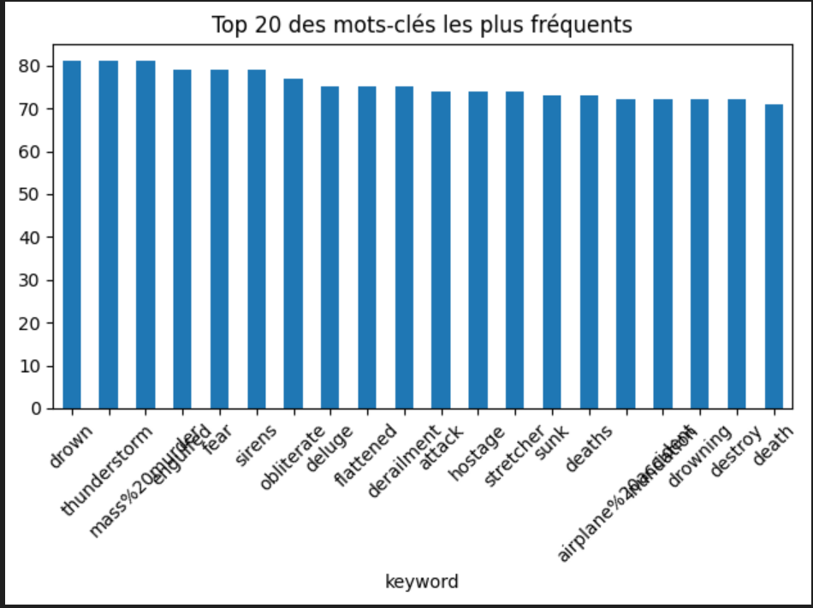
3. Cleaning et Analyse exploratoire
Analyse exploratoire
Top 20 des mots-clés
les plus fréquents
7

Slide 9
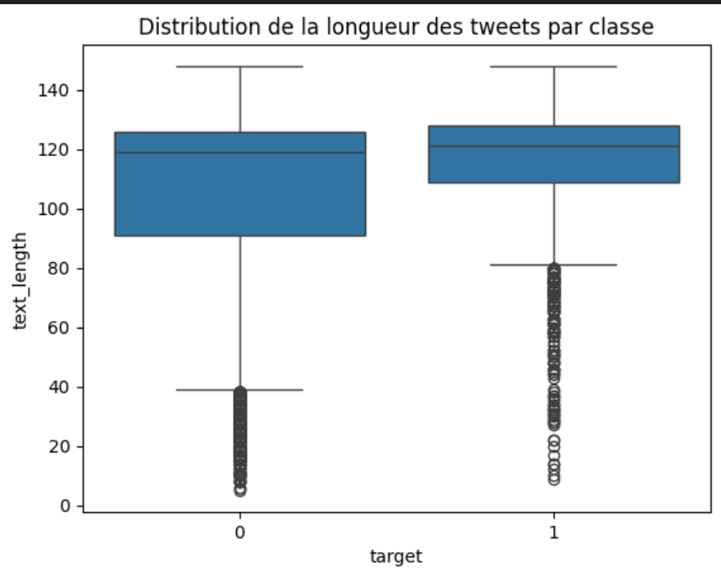
3. Cleaning et Analyse exploratoire
Analyse exploratoire
Distribution de la longueur des tweets par classe
8

Slide 10
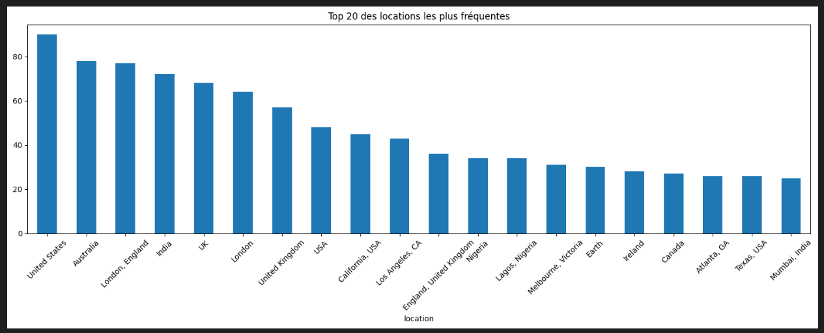
3. Cleaning et Analyse exploratoire
Analyse exploratoire
Top 20 des locations les plus fréquents
Les USA dominent le classement :
United States, USA, California, USA, Texas, USA, Los Angeles, CA, Atlanta, GA
→ beaucoup de variantes, mais toutes liées aux États-Unis.
Suggère que la majorité des tweets proviennent des États-Unis ou que les users mettent souvent un lieu aux USA en location.
9

Slide 11
4: Méthodes de modelisation
Modèles de classification
Regression logistique
SVM
LightXGBM
XGboost
Embedding
bert-base-multilingual-cased
distilbert-base-uncased
Strategy d’embedding
mean
cls
10

Slide 12
4: Choix du modèle final
weighted avg F1-score
Modele | bert-base-multilingual-cased |  | distilbert-base-uncased
 | mean | cls | mean | cls
LR | 0.83 | 0.81 | 0.84 | 0.85
LightXGBM | 0.86 | 0.86 | 0.88 | 0.87
SVM | 0.84 | 0.81 | 0.85 | 0.85
Xgboost | 0.86 | 0.84 | 0.87 | 0.87
En conclusion: La configuration finale est :
Enbedder: distilbert-base-uncased
Strategie : mean
Classifier : LightXGBM
11

Slide 13
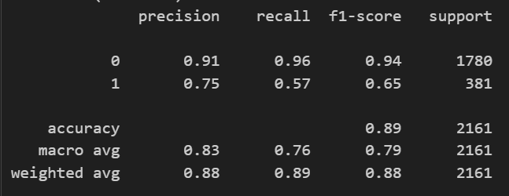
4: Résultat après optimisation
L’optimisation des hyperparamètres n’a pas permis d’améliorer les performances du modèle
12

Slide 14

Démo de l’API de prédiction
13

Slide 15

Conclusion
Compréhension approfondie
Analyse et prétraitement des données .
Modélisation
Exploration de multiples algorithmes et optimisation pour des performances maximales.
Déploiement opérationnel
Intégration via API pour une utilisation pratique.
14

